Slide 1

run&json脚本移植
姓 名：巨力
智能新时代
GO

Slide 2
基本步骤
一 . run 脚本需要吃的文件目录为：filelist，testcase，tcl，testplan，这几个目录需放在一级目录下：
1. Filelist 目录
文件需按照其功能分为各自的list，然后将原环境的内容cp到各自的list即可。
示例：

Slide 3
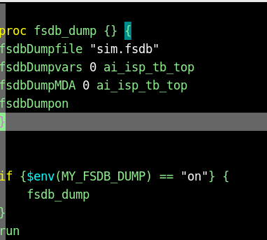
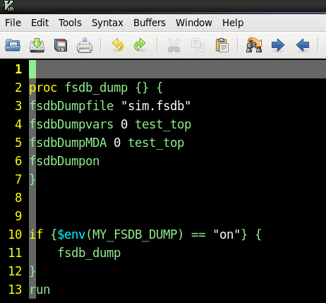
基本步骤
2. tcl目录
直接参考cgra_ISP，可将其目录cp到本地，在wave.tcl 文件内 更改环境test_top的 module name。
示例：

Slide 4
基本步骤
3. testcase目录
将 uvm_test 和sequence 放入其中即可
4. testplan目录
该目录下的二级目录命名规则为 ”xxxx_group“，不带group脚本不识别。
示例 ：
该目录下三级目录存放filelist的软连接文件和json文件
1. 软连接文件命名需是”rtl.f tb.f vip.f “ (软连接命令示例 ：ln -s ../../filelist/rtl_filelist.lst rtl.f）
2. json文件命名必须是”test.json“，否则脚本不识别。
示例：

Slide 5
基本步骤
5. 添加sourceme，修改makefile和run.py 的路径名。
1.复制 isp目录下sourceme ，然后修改其中宏定义的路径名即可。
2.分别打开makefile run，并查找替换原有的路径名。

Slide 6
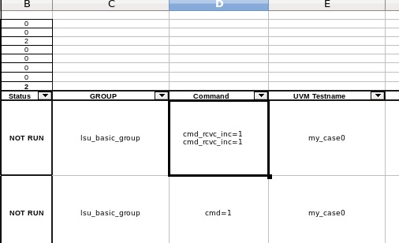
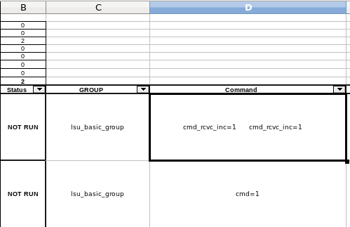
注意事项
1. excel命令行填写注意细节
excel命令行每条命令需要正确换行（libreoffice换行快捷键ctrl+enter），每条命令之间不能有空格。
若发现生成的json命令的参数为0，可能出现以下情况（假换行），实则是存在空格，导致脚本识别为空。
拉长单元格

Slide 7
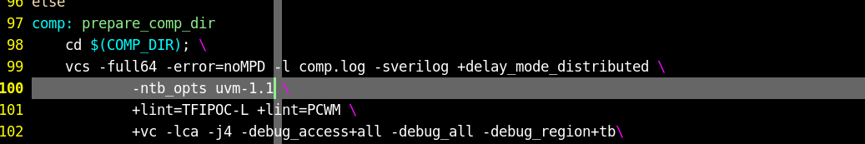
注意事项
2. 编译参数
注意makefile 编译行的uvm库的编译参数需跟原环境保持一致，若与原环境的编译参数不同，可能编译出错。
示例：

Slide 8
注意事项
3. 环境中没有vip
若环境没有vip相关文件（如rcvc，rccn），仿真时会报错，因为脚本需要吃vip的filelist。
解决方法：
创建空的vip_filelist 做软连接即可。

Slide 9
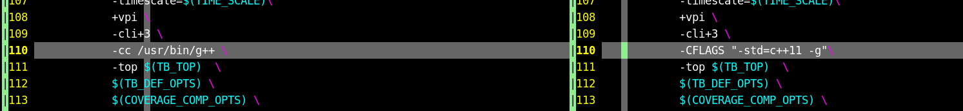
注意事项
4. 编译C代码
若环境中存在C代码，若无法正常编译，需要修改编译器选项，与原环境一致，左边ISP环境的编译器选项，右边为rcvc的编译器选项。

Slide 10
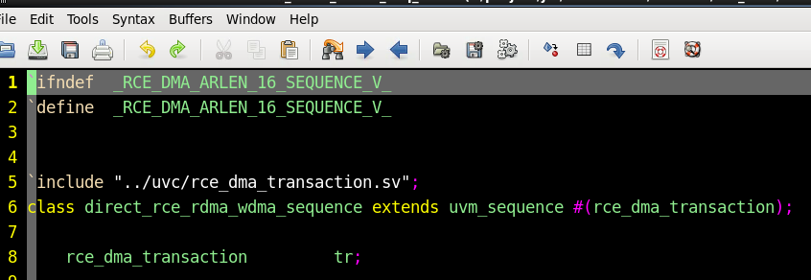
注意事项
5. 增加sequnece注意事项
增加sequnece时，若复制其他sequence的代码，需要注意代码的”ifndef“后面的名字不能与其他sequence重复，run脚本只编译一次，有重名的文件不会再编译，若有同名的，仿真就会出错。（trun脚本吃的是绝对路径的文件，则不会出现以上问题）

Slide 11


THANKS
感谢观看
北京清微智能科技有限公司

